Slide 1
Neural Discrete Representation Learning
2022.05.07
김기범

Slide 2
Abstract
Vector QuantisedVariational AutoEncoder (VQ-VAE)를 소개한 논문.
기존 VAE과 두 부분의 큰 차이를 보임.
Encoder network를 거친 결과가 discrete하다.
prior은 static하지 않고, 학습이 가능하다.
이산 잠재 표현(discrete latent representation)을 학습하기 의해 vector quantization의 아이디어를 사용했다.
VQ 방법을 사용하면, VAE에서 발생하는 Posterior Collapse 문제를 피할 수 있다.

Slide 3
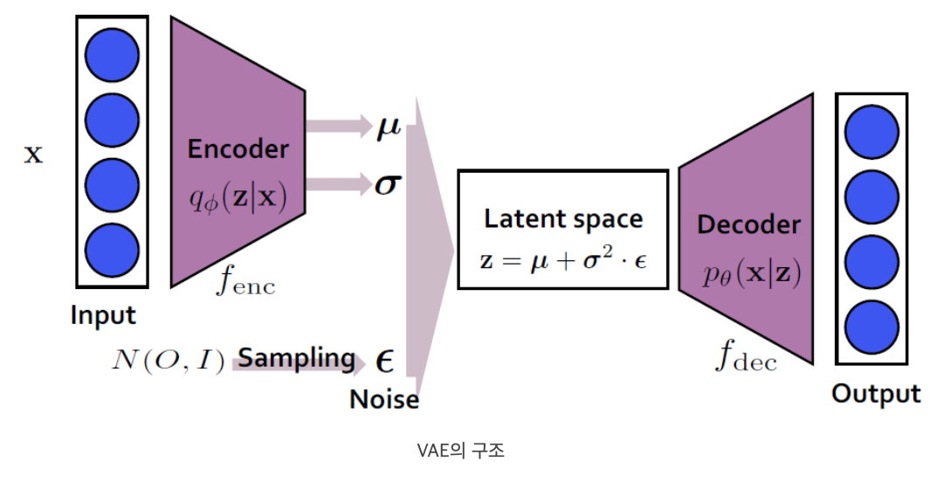
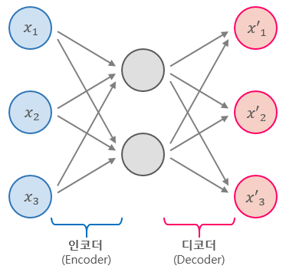
Variational Autoencoder
Autoencoder: latent vector z를 잘 추출하자.
VAE: encoding의 distribution이 prior로 주어짐.

Slide 4
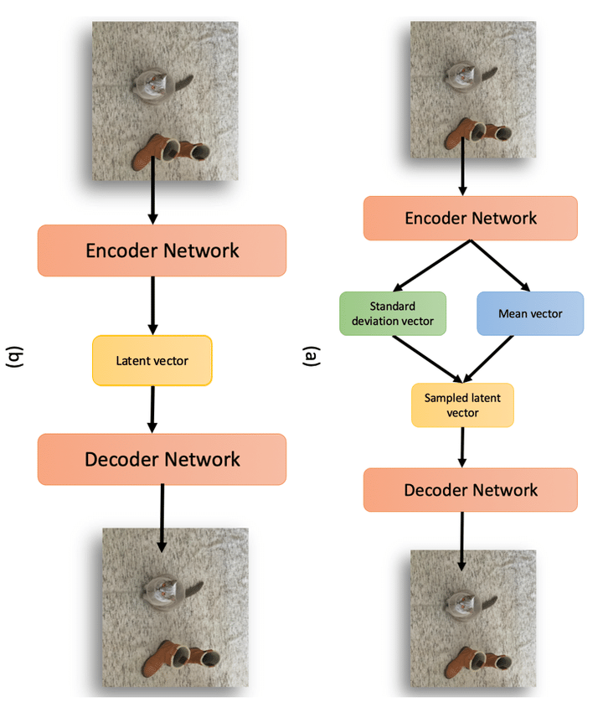

Slide 5
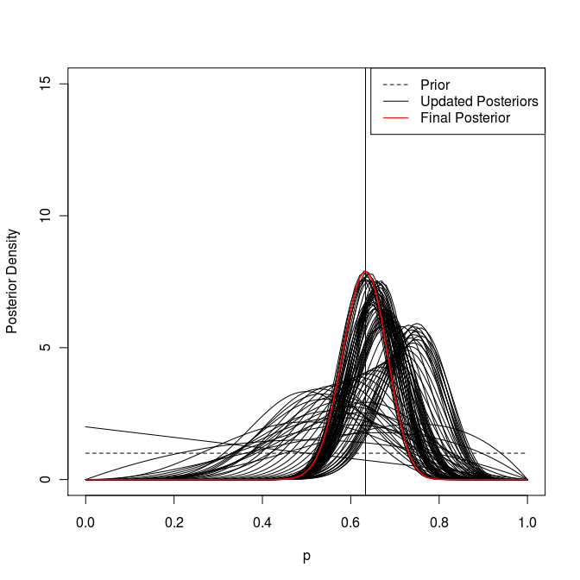
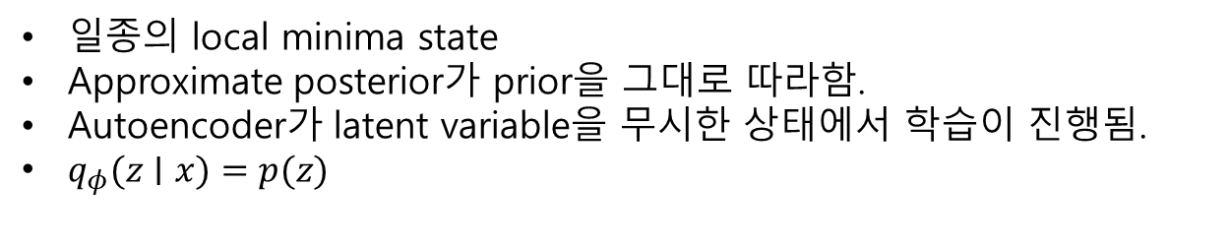
Posterior collapse
일종의 local minima state
Approximate posterior가 prior을 그대로 따라함.
Autoencoder가 latent variable을 무시한 상태에서 학습이 진행됨.
$q_{φ}​(z∣x)=p(z)$

Slide 6
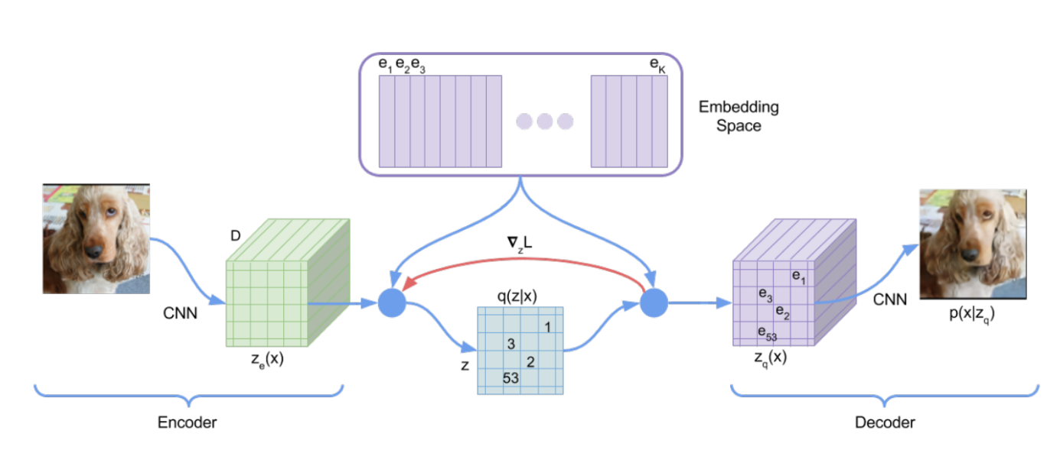
VQ-VAE
VQ-VAE는 Vector quantization(VQ)을 이용하여 이산 표현을 다룸.
VQ를 사용할 때, posterior과 prior distribution은 categorical distribution이다.
이 분포로부터 생성된 sample은 embedding table을 indexing한다. 이 embedding는 decoder의 입력으로 들어간다.

Slide 7
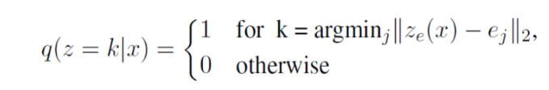
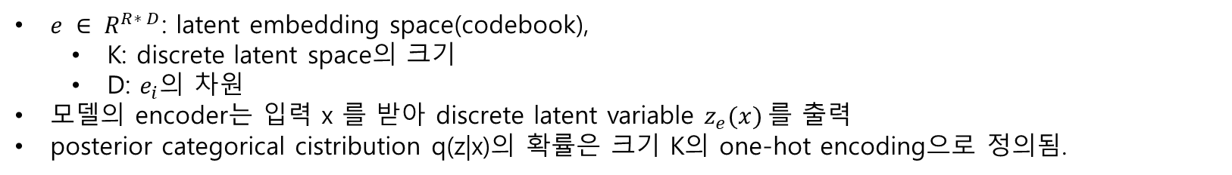
VQ-VAE: Discrete latent variable
$e ∈ R^{R∗ D}$: latent embedding space(codebook),
K: discrete latent space의 크기
D: $e_{i}의$ 차원
모델의 encoder는 입력 x 를 받아 discrete latent variable $z_{e}(x)$를 출력
posterior categorical cistribution q(z|x)의 확률은 크기 K의 one-hot encoding으로 정의됨.

Slide 8
VQ-VAE: Discrete latent variable
decoder의 input $z_{q}(x)$를 얻기 위해 아래 식과 같이 embedding(codebook) space e에서 $z_{e}(x)$와 가장 가까운 원소 $e_{j}$를 찾는다.

Slide 9
VQ-VAE: Learning
$z_{q}\text{(}\text{x}\text{)}$를 계산하는 식(argmin)에서는 gradient를 정의할 수 없음.
$z_{q}$로 들어온 gradient를 그대로 $z_{e}$에 복사하는 형태로 gradient($∇_{z}L$)를 encoder쪽으로 보내는 방식을 사용했다.

Slide 10
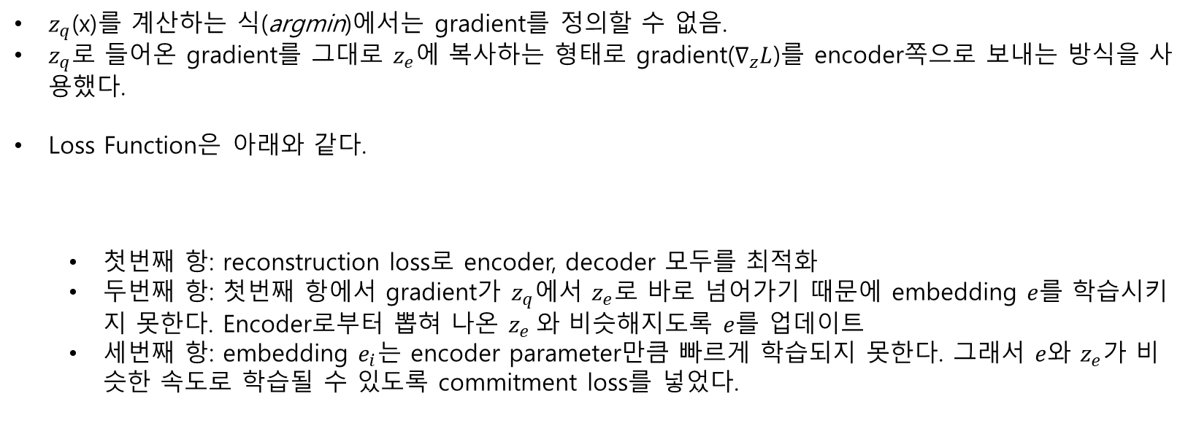
VQ-VAE: Learning
$z_{q}\text{(}\text{x}\text{)}$를 계산하는 식(argmin)에서는 gradient를 정의할 수 없음.
$z_{q}$로 들어온 gradient를 그대로 $z_{e}$에 복사하는 형태로 gradient($∇_{z}L$)를 encoder쪽으로 보내는 방식을 사용했다.
Loss Function은 아래와 같다.
첫번째 항: reconstruction loss로 encoder, decoder 모두를 최적화
두번째 항: 첫번째 항에서 gradient가 $z_{q}에$서 $z_{e}$로 바로 넘어가기 때문에 embedding $e$를 학습시키지 못한다. Encoder로부터 뽑혀 나온 $z_{e} 와$ 비슷해지도록 $e$를 업데이트
세번째 항: embedding $e_{i}$는 encoder parameter만큼 빠르게 학습되지 못한다. 그래서 $e$와 $z_{e}$가 비슷한 속도로 학습될 수 있도록 commitment loss를 넣었다.

Slide 11
VQ-VAE: Prior
이 모델에서 prior distribution p(z)는 categorical distribution이며 z에 대해 autoregressive하게 만들어질 수 있다. VQ-VAE를 학습할 때엔 constant, uniform하게 유지된다.
학습 이후, z에 대한 autoregressive분포에 맞추어 ancestral sampling을 통해 새로운 x를 생성 가능.
Image의 discrete latent를 학습하기 위해 PixelCNN을 사용했고, raw audio 데이터에 대해서는 WaveNet 모델을 사용했다.

Slide 12
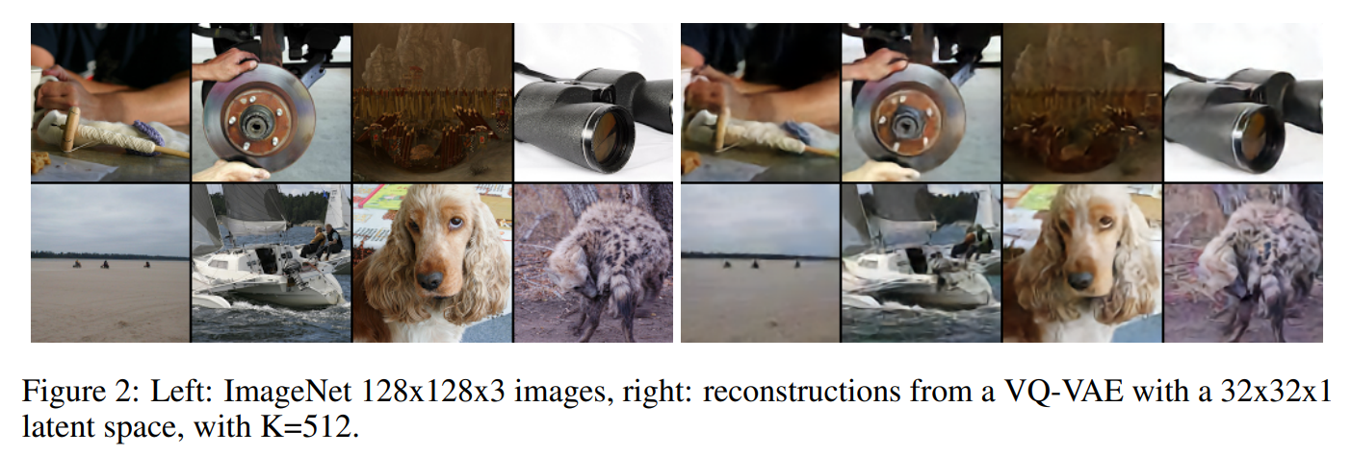
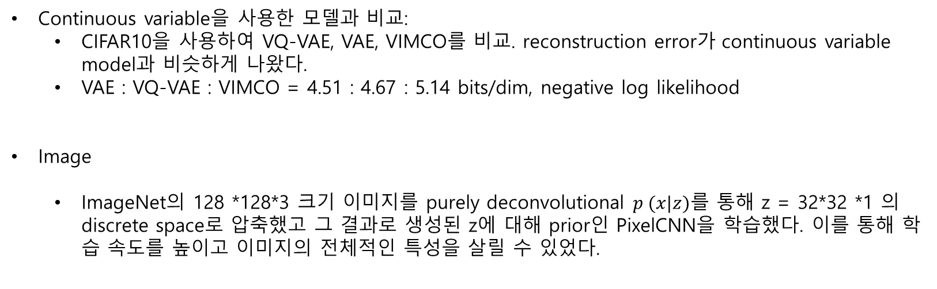
Experiments
Continuous variable을 사용한 모델과 비교:
CIFAR10을 사용하여 VQ-VAE, VAE, VIMCO를 비교. reconstruction error가 continuous variable model과 비슷하게 나왔다.
VAE : VQ-VAE : VIMCO = 4.51 : 4.67 : 5.14 bits/dim, negative log likelihood
Image
ImageNet의 128 *128*3 크기 이미지를 purely deconvolutional $p (x|z)$를 통해 z = 32*32 *1 의 discrete space로 압축했고 그 결과로 생성된 z에 대해 prior인 PixelCNN을 학습했다. 이를 통해 학습 속도를 높이고 이미지의 전체적인 특성을 살릴 수 있었다.

Slide 13
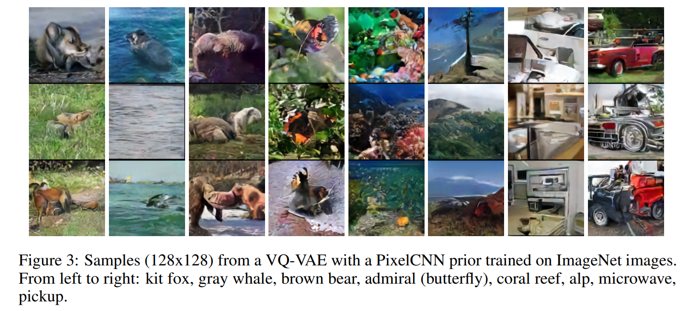
Experiments: Image
PixelCNN prior으로 discretised 32x32x1 latent space를 학습한 후(spatial masking in the PixelCNN) 생성된 z로 Image generation을 수행.

Slide 14
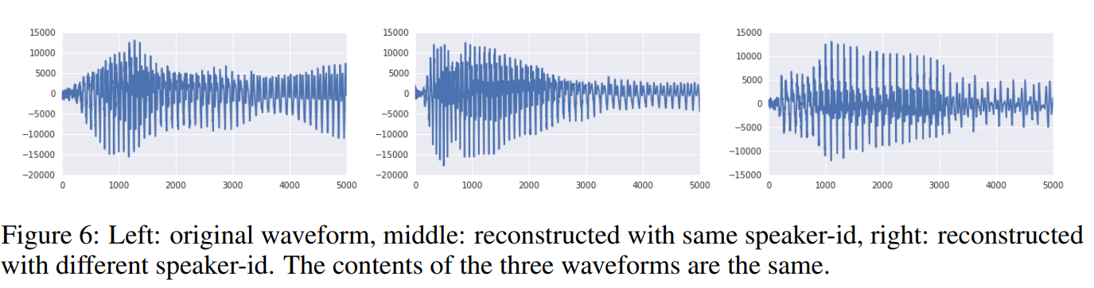
Experiments: Audio
109명의 speaker의 음성 녹음본을 담은 VCTK set을 학습에 사용
6 strided convolution, stride 2, window-size 4를 사용하여 원본 파일보다 64배 압축, long-term의 정보만 보존하도록 latent space를 만듦.
본래 WaveNet에서는 시끄러운 소리가 생성된 반면 VQ-VAE에서는 깨끗한 소리를 생성함.

Slide 15
Conclusion
VAE와 discrete latent 표현을 위한 Vector quantization를 결합하여 새로운 생성 모델을 만들었고, continuous latent와 비슷한 성능을 낸다.
VQ-VAE는 원본을 작은 latent값으로 잘 압축할 수 있으며, long-term dependency를 잘 모델링한다.

